Slide 1
Дидактическое пособие своими руками «Узнай по форме и цвету»
Развитие восприятия предметов по форме и цвету. Для детей от 9 до 12 мес.
Цель : Создание развивающей среды, мышления, памяти, закрепление цвета, формы предмета, развитие мелкой моторики рук.
Автор работы: Чумакова Е.И.
Урайский специализированный Дом ребёнка. Казённое учреждение ХМАО-Югры.

Slide 2
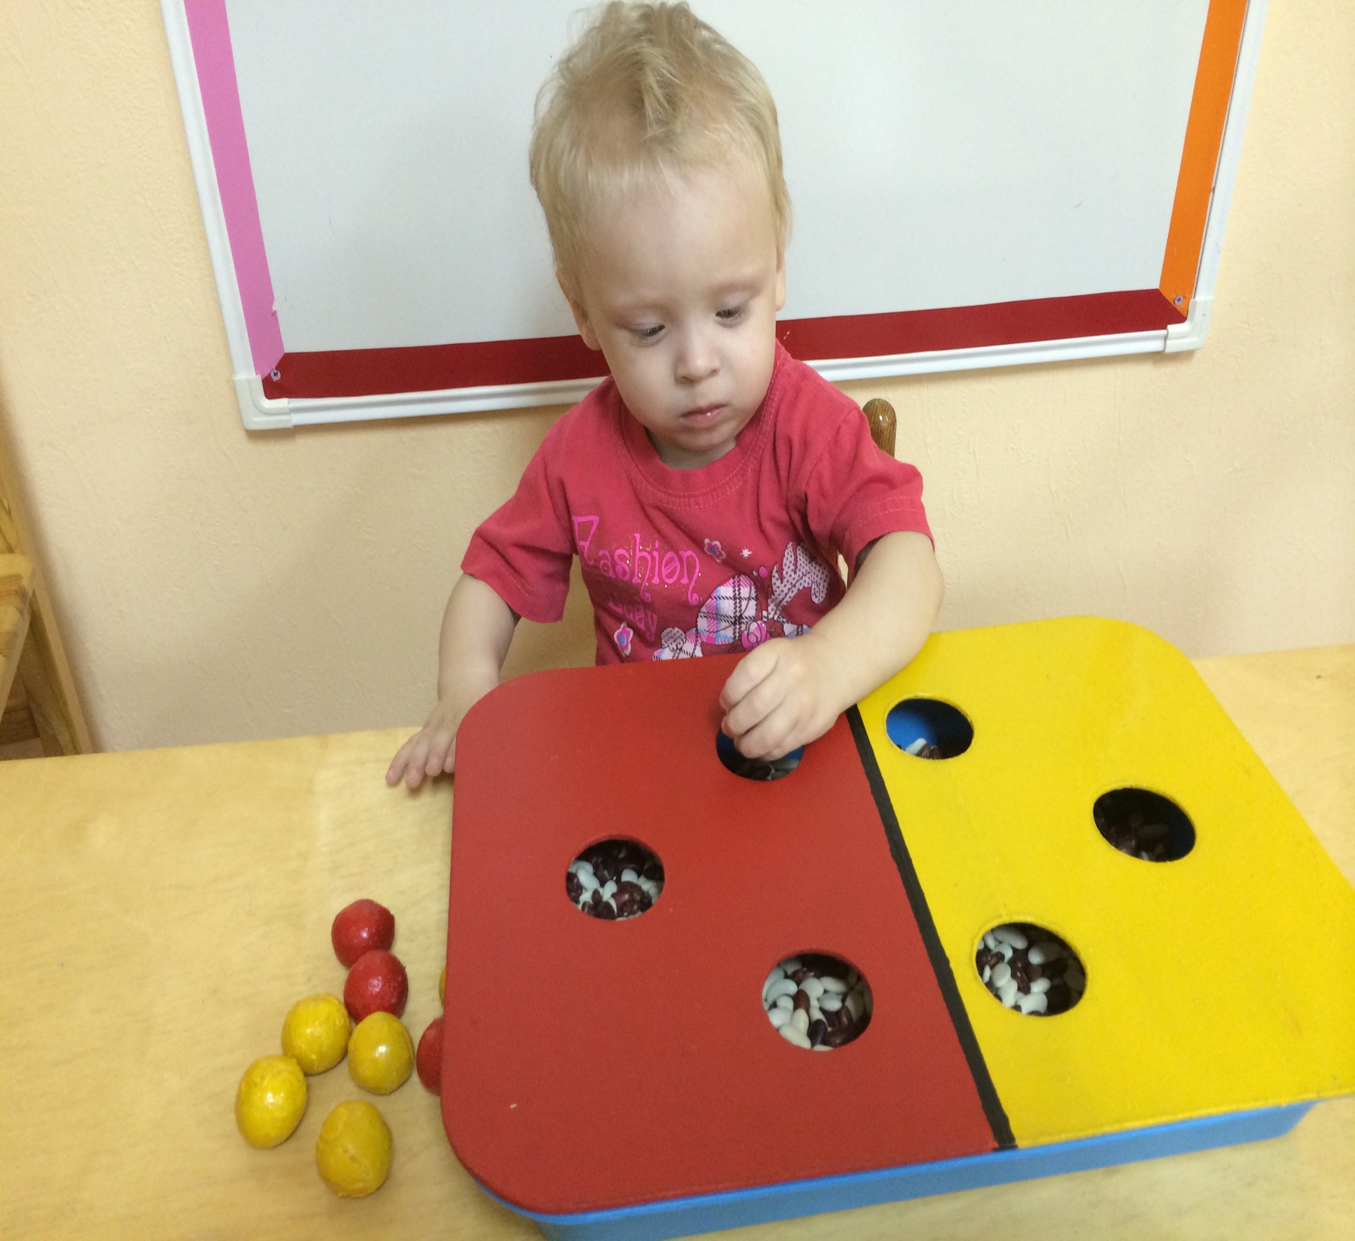
Развитие мелкой моторики у детей – это длительный беспрерывный процесс, в ходе которого ребёнок познаёт мир, начинает с ним общаться, набирается ловкости и даже начинает говорить. Мелкая моторика является скоординированной работой мышечной, костной и нервной систем организма.
.

Slide 3
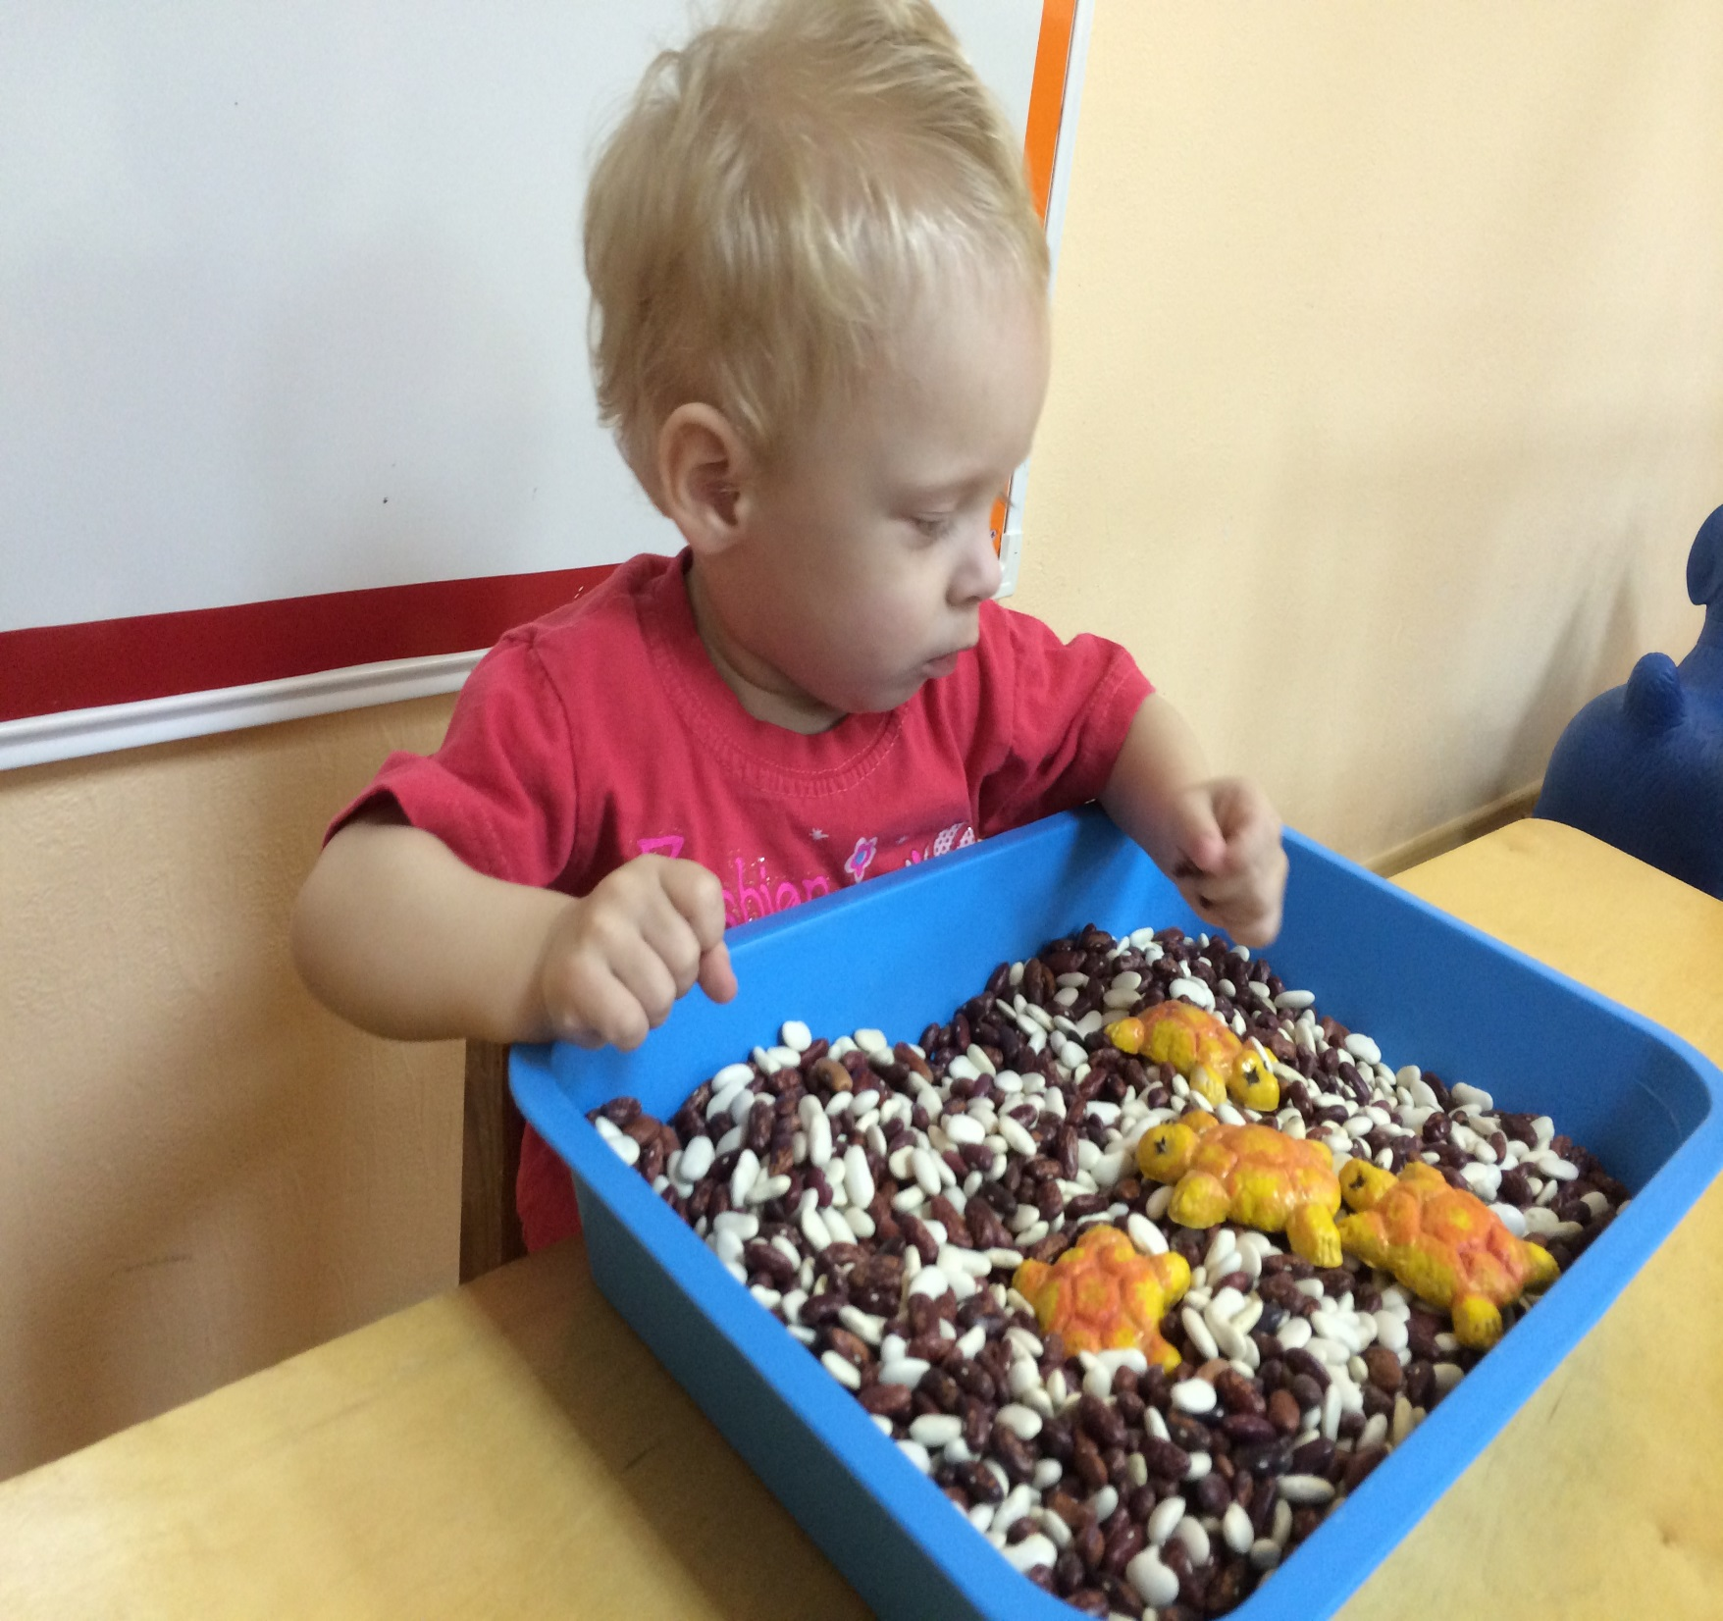
Рука имеет самое большое представительство в коре головного мозга. Пальчиковые игры - хорошие помощники и к подготовке руки к письму. Благодаря пальчиковым играм ребёнок получает разнообразные сенсорные впечатления, у него развивается внимательность и способность сосредоточиться

Slide 4
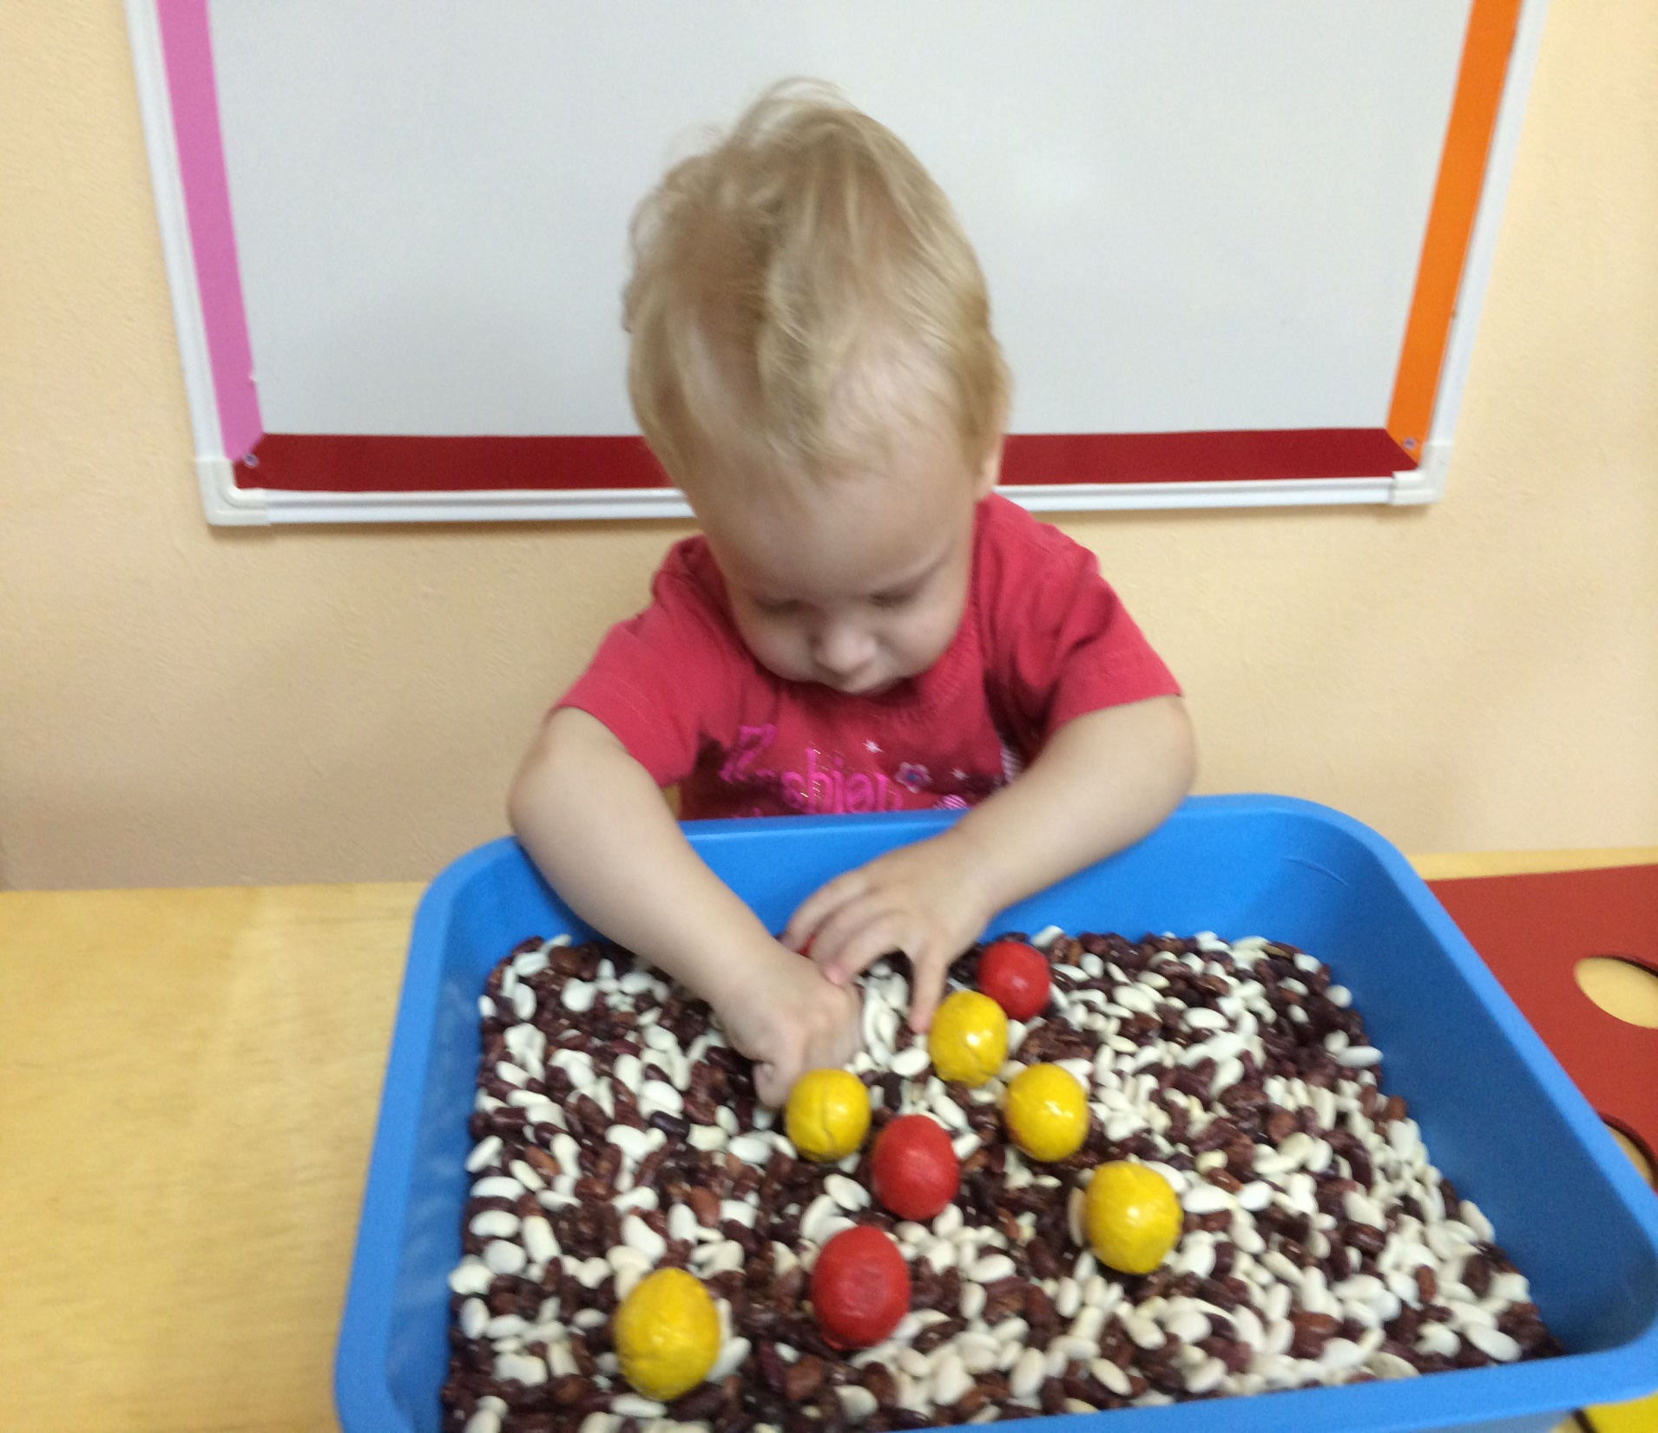
Развивать мелкую моторику рукам помогают игры с крупами. В данном случае предложена игра с фасолью.
Спасибо за внимание.

